Slide 1
HỌC VIỆN CÔNG NGHỆ BƯU CHÍNH VIỄN THÔNG
ĐỀ TÀI ĐỒ ÁN TỐT NGHIỆP
XÂY DỰNG HỘP CẢM BIẾN TRONG NÔNG NGHIỆP THÔNG MINH SỬ DỤNG CÔNG NGHỆ LORA
Giảng viên hướng dẫn :
Sinh viên :
Lớp :
TS. Nguyễn Quốc Uy
Phạm Đức Khánh
D15DTMT1

Slide 2
Nội DUng
Tổng quan về công nghệ Lora
Thiết kế phần cứng hộp cảm biến thu thập dữ liệu
Xây dựng module phần mềm đọc và truyền tải dữ liệu
Xây dựng bộ thu nhận dữ liệu và giao diện theo dõi

Slide 3
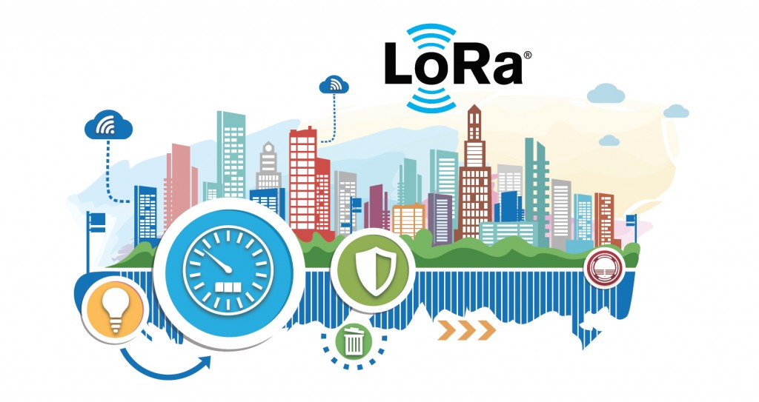
I. Tổng quan về công nghệ LORA
LoRa là viết tắt của Long Range Radio được nghiên cứu và phát triển bởi Cycleo và sau này được mua lại bởi công ty Semtech năm 2012. Với công nghệ này, chúng ta có thể truyền dữ liệu với khoảng cách lên hàng km mà không cần các mạch khuếch đại công suất; từ đó giúp tiết kiệm năng lượng tiêu thụ khi truyền/nhận dữ liệu

Slide 4
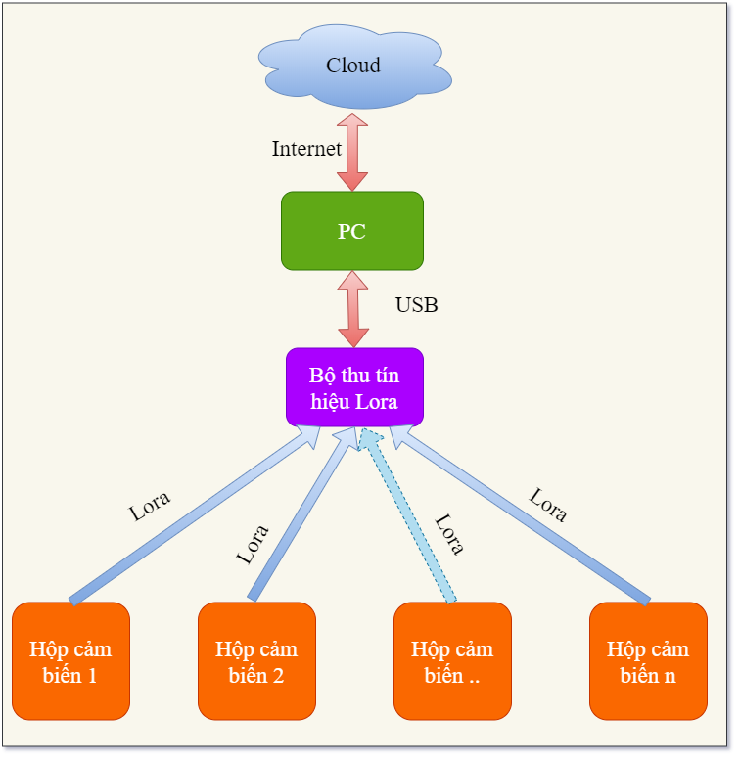
II. Thiết kế phần cứng hộp cảm biến thu thập dữ liệu
2.1. Mô hình hệ thống thu thập dữ liệu từ các hộp cảm biến
Mỗi hộp cảm biến sẽ có 1 tên định danh riêng đo đạc thông số và gửi dữ liệu về bộ thu tín hiệu qua Lora.
Bộ thu giao tiếp với máy tính và hiển thị dữ liệu gửi dữ liệu lên cloud nếu có Internet.

Slide 5
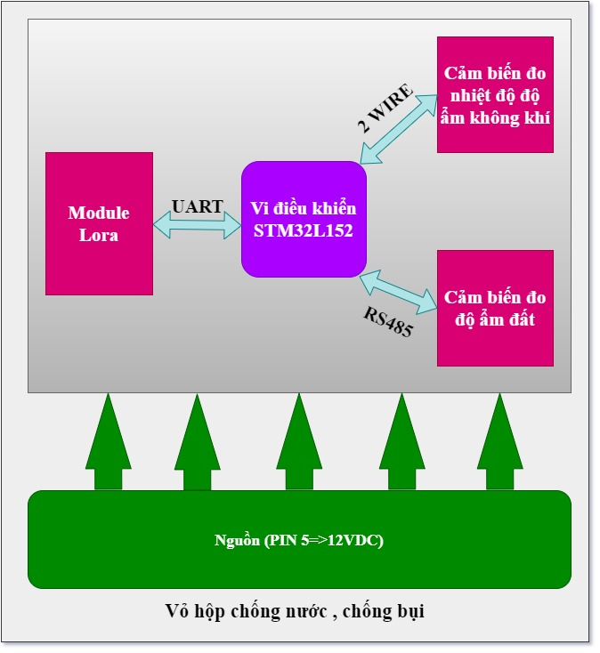
II. Thiết kế phần cứng hộp cảm biến thu thập dữ liệu
2.2. Sơ đồ khối của Một hộp cảm biến
Sử dụng nguồn 5 đến 12V. (Dùng nguồn pin).
Khối nguồn.
Khối module Lora(RHF76-052).
Khối đo nhiệt độ độ ẩm (SHT75).
Khối đo độ ẩm đất (RS-WS-N01-TR).
Đóng hộp trong vỏ hộp chống nước.

Slide 6
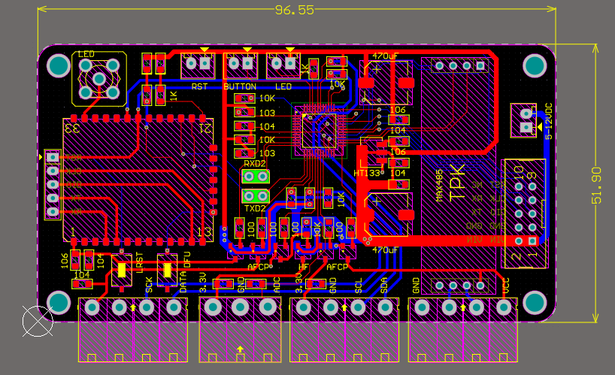
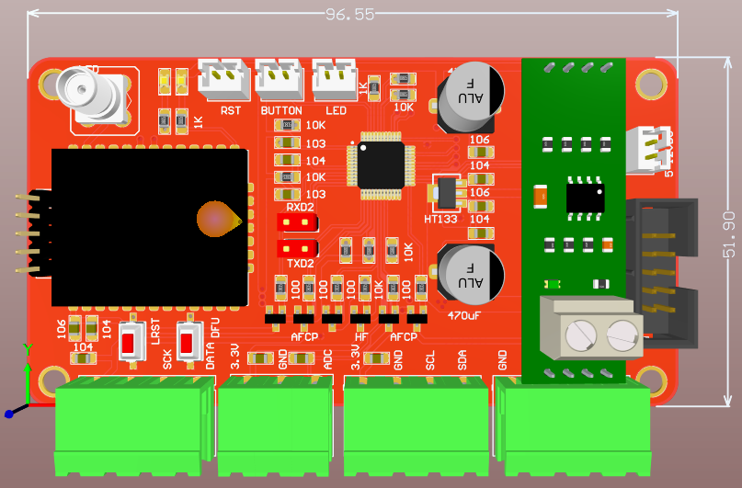
II. Thiết kế phần cứng hộp cảm biến thu thập dữ liệu
2.3. HÌnh Ảnh Mạch IN và Hình Ảnh 3d của mạch

Slide 7
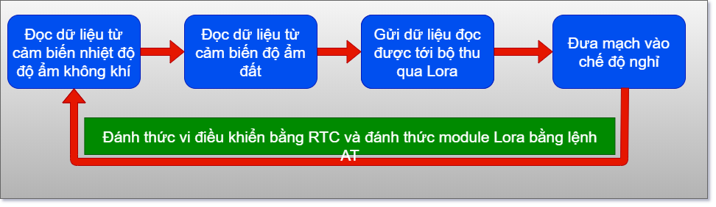
III. Xây dựng Module phần mềm đọc và truyền tải dữ liệu
3.1. SƠ đồ hoạt động.

Slide 8
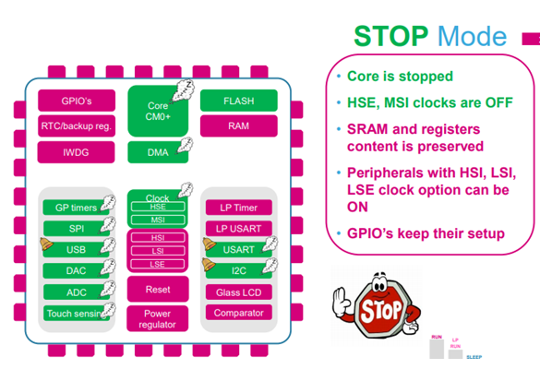
III. Xây dựng Module phần mềm đọc và truyền tải dữ liệu

Slide 9
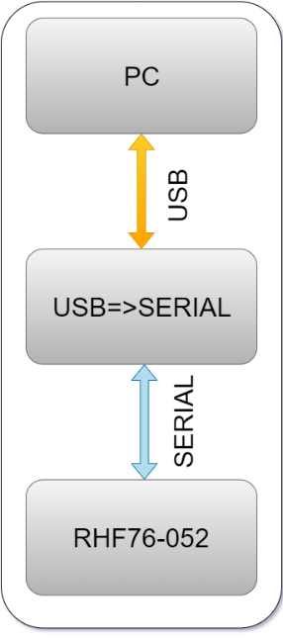
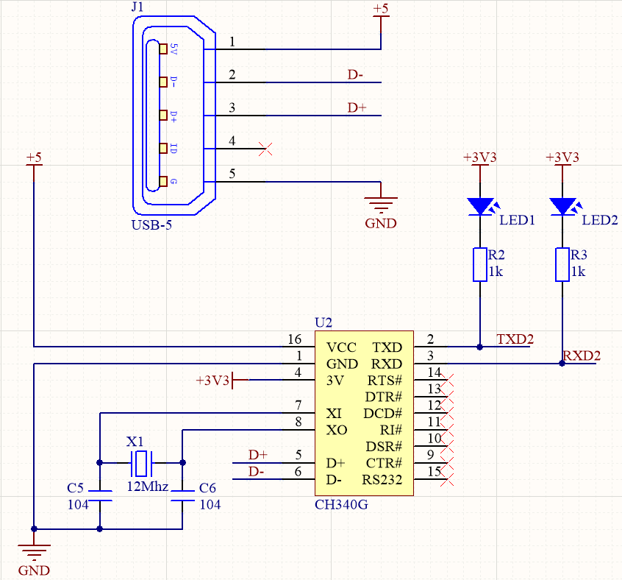
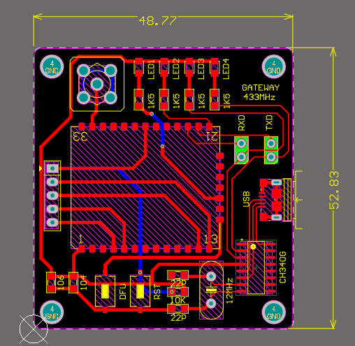
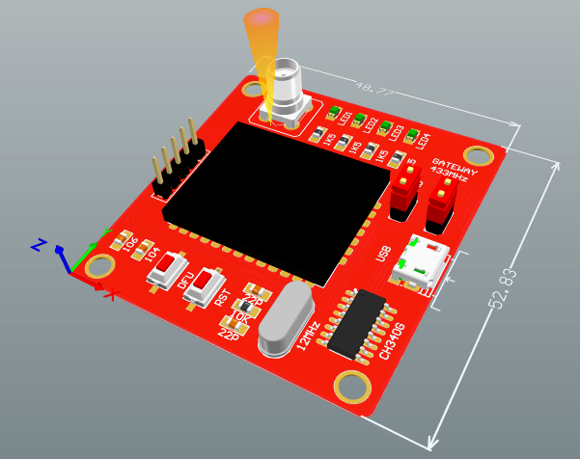
IV. Xây dựng Bộ Thu và giao diện theo dõi
4.1. Xây dựng bộ thu dữ liệu qua LORA

Slide 10

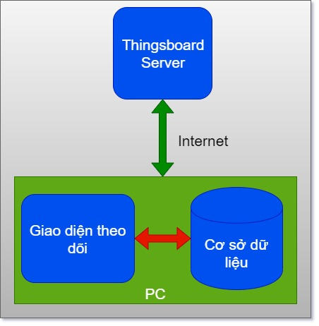


IV. Xây dựng Bộ Thu và giao diện theo dõi
4.2. Xây dựng giao diện theo dõi

Slide 11
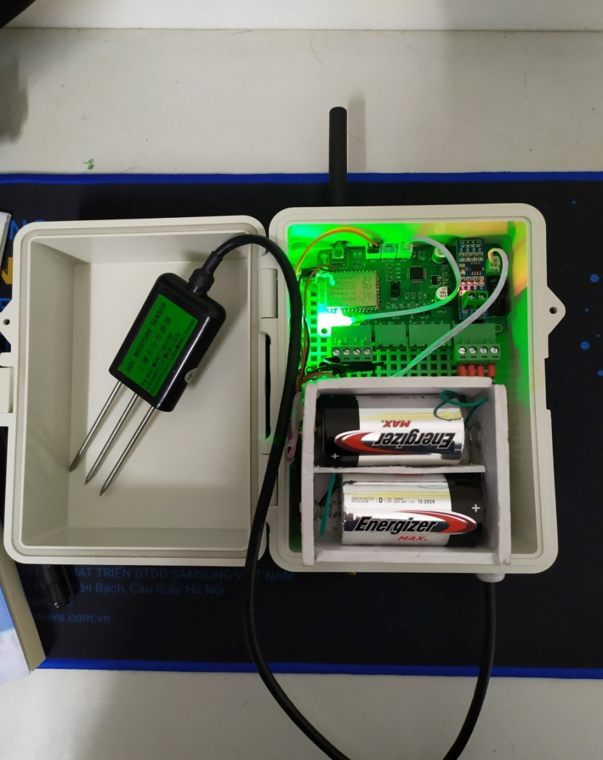
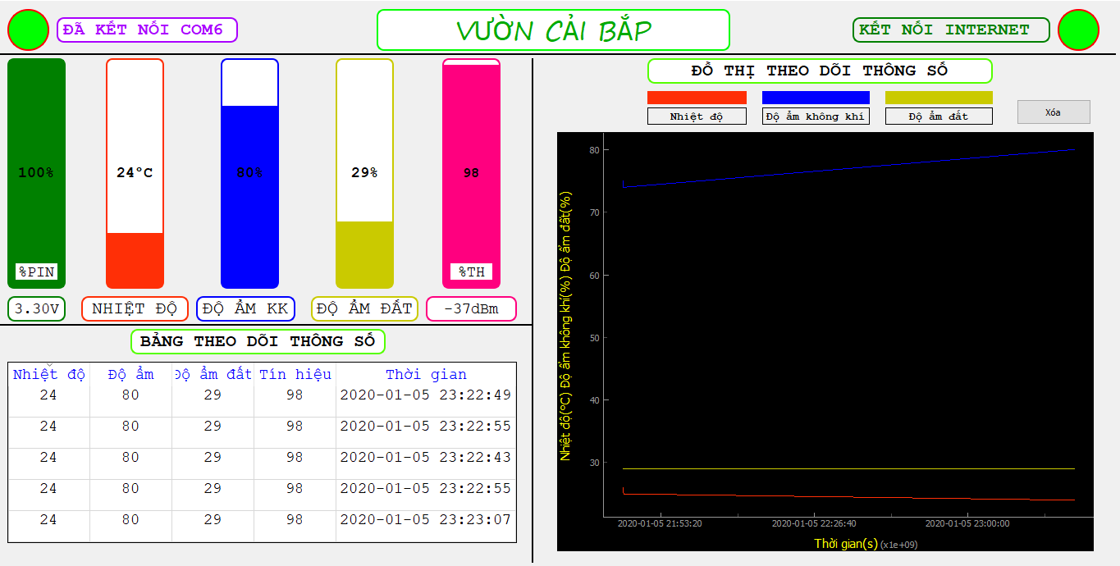
KẾT quả VÀ HƯỚNG PHÁT TRIỂN

Slide 12
HỌC VIỆN CÔNG NGHỆ BƯU CHÍNH VIỄN THÔNG
CẢM ƠN THẦY CÔ VÀ CÁC BẠN ĐÃ
LẮNG NGHE !

